Slide 1
О системе работы со школами с низкими результатами обучения в Пермском крае в 2023 году
Зайлеева Айгуль Раифовна, консультант отдела содержания общего, дополнительного образования и воспитания Министерства образования и науки Пермского края

Slide 2
Система работы со школами с низкими результатами обучения
По результатам внешних!! процедур оценки качества образования + контекстные данные ФИОКО
2021 г. - 187 школ
2022 г. – 226 школ
2023 г. – 175 школ
Концепция системы работы со школами с низкими результатами обучения и школами, функционирующими в неблагоприятных социальных условиях, в Пермском крае до 2024 года (приказ МОН ПК от 19.04.2021 № 26-01-06-394, от 10.06.2022 № 26-01-06-542)
Комплексная разноуровневая модель системы поддержки школ с низкими образовательными результатами
Федеральный уровень
проект по организации методической поддержки ШНОР (500+)
61 школа, 31 куратор, 31 опорная школа
Краевой уровень
проект «Образовательный лифт: школы с низкими образовательными результатами»
Участие управленческих команд в КПК
научно-методическое сопровождение региональной модели сетевого взаимодействия инновационных школ и школ, имеющими низкие образовательные результаты и др.
Проект «Школа Минпросвещения России» (37 ШНОР)
Муниципальный уровень
Муниципальные планы мероприятий (дорожные карты)
+ участие школ в краевых мероприятиях/проектах:
Диагностическое тестирование и повышение квалификации учителей-предметников
В 2023 г. модель включает только региональный и муниципальный уровень поддержки ШНОР

Slide 3
О выявлении школ с низкими результатами обучения (ШНОР)
Этапы формирования рисковых школ
Этап 1.
Формирование начального списка посредством использования данных федеральных мониторинговых процедур:
ВПР по математике: 5, 6 классы
ВПР по русскому языку: 5, 6 классы
ОГЭ (математика, русский язык),
ЕГЭ (математика, русский язык)
! Под «низкими результатами» понимают результаты оценочной процедуры, в которых не менее 30% от общего числа участников процедуры получили «2» (ВПР) или не преодолели минимальный порог (ОГЭ, ЕГЭ).
Методика утверждена приказом Федеральной службы по надзору в сфере образования и науки от 19.08.2020 № 847
Территориальная принадлежность
результаты одних и тех же учащихся за два учебных года
Образовательные результаты
Социальный состав учащихся
Ресурсы школы
По результатам оценочных процедур качества образования 2020 и 2021 г.
Этап 2.
Проведение комплексного анализа данных с целью группировки рисковых школ со схожими показателями:
доля слабо успевающих обучающихся
школы (городская/сельская) с учетом размера населенного пункта, в котором находится школа
транспортная доступность
дефицит кадров и базовой инфраструктуры
226 школ в списке школ с низкими результатами обучения
Примеры некорректного заполнения контекстных данных
1) ОО является образовательной организацией при учреждении, исполняющем наказание в виде лишения свободы:
СОШ № 28 г. Перми | Яринская СОШ (Карагайский МО)
СОШ № 116 г. Перми | Верх-Язьвинская СОШ (Красновишерский ГО)
СОШ № 2 им. М.И. Грибушина (г.Кунгур) | СОШ п. Уральский (Нытвенский ГО)
Нердвинская СОШ (Карагайский МО) | Северокоммунарская СОШ (Сивинский МО)
ООШ № 17 с кадетскими классами (г.Кунгур) | Гимназия (г.Чернушка)
2) ОО является специальным учебно-воспитательным учреждением закрытого типа:
СОШ № 11 г. Краснокамска

Slide 4
Школы с низкими результатами обучения
По результатам ВПР по русскому языку, 2020 г. – 5 кл., 2021 г. – 6 кл.
По результатам ВПР по математике, 2020 г. – 5 кл., 2021 г. – 6 кл.
Наименование МО | Наименование ОО | "2", %, 2020 | "2", %, 2021
Бардымский МО | Печменская СОШ | 36,4 | 43,8
Березниковский ГО | СОШ № 29 | 39,4 | 41,7
 | СОШ № 12 | 32,3 | 89,3
Гайнский МО | Онылская ООШ | 63,6 | 38,5
 | Сергеевская СОШ | 35,7 | 44,4
 | Гайнская СОШ | 30,4 | 59,4
Горнозаводский МО | СОШ № 1 | 33,3 | 68,4
 | СОШ № 3 | 32,1 | 63,9
Гремячинский ГО | СОШ № 11 | 52,9 | 30,8
Добрянский ГО | Дивьинская СОШ | 50 | 37,5
Кизеловский МО | ООШ № 12 | 62,5 | 41,7
Косинский МО | Порошевская ООШ | 50 | 33,3
Кудымкарский МО | Егвинская ООШ | 31,4 | 33,3
Кунгурский МО | Ленская СОШ | 32,3 | 42,1
Лысьвенский ГО | СОШ № 2 с УИОП | 32,9 | 47,3
Нытвенский ГО | ООШ № 2 | 35,2 | 33,9
Оханский МО | СОШ №1 | 29,6 | 40,9
Очерский МО | Павловская СОШ | 35,3 | 31,3
Пермь | СОШ № 45 | 30,9 | 63,6
 | Химико-технологическая школа "СинТез" | 30,5 | 30,6
 | СОШ № 63 | 30,1 | 52,3
 | СОШ № 120 | 33,7 | 62,8
Соликамский ГО | СОШ № 17" | 30,8 | 42,1
Чайковский ГО | СОШ № 1 | 30,8 | 33,6
 | Марковская СОШ | 32,6 | 30,3
Частинский МО | Бабкинская СОШ | 33,3 | 38,9
Чердынский ГО | Рябининская СОШ | 36,4 | 40
Чернушинский ГО | Сульмашинская ООШ | 87,5 | 50
 | СОШ № 1 | 36,9 | 32,5
Юрлинский МО | Усть-Берёзовская ООШ | 100 | 85,7
Юсьвинский МО | Пожвинская СОШ №1" | 54,6 | 58,8
Наименование МО | Наименование ОО | "2", %, 2020 | "2", %, 2021
Гайнский МО | Онылская ООШ | 46,2 | 38,5
Добрянский ГО | Вильвенская СОШ | 38,5 | 66,7
 | Дивьинская СОШ | 34,6 | 51,4
Косинский МО | Порошевская ООШ | 33,3 | 50
Красновишерский ГО | ООШ № 4 | 29,6 | 50
Кудымкарский МО | Сервинская ООШ | 31,0 | 31,6
Куединский МО | Госконзаводская СОШ | 37,5 | 44,4
Пермь | Частное общеобразовательное учреждение "Средняя общеобразовательная школа -Европейская школа " | 33,3 | 44,4
Уинский МО | Ломовская СОШ | 100 | 100
Частинский МО | Мельничная ООШ | 31,6 | 38,9
Чернушинский ГО | Сульмашинская ООШ | 60 | 60
Юрлинский МО | Усть-Зулинская ООШ | 36,4 | 41,7
Юсьвинский МО | Пожвинская СОШ №1" | 41,7 | 47,1

Slide 5
Школы с низкими результатами обучения
Доля ШНОР по результатам ВПР по русскому языку, %
(2020 г. – 5 кл., 2021 г. – 6 кл. )
Доля ШНОР по результатам ВПР по математике, %
(2020 г. – 5 кл., 2021 г. – 6 кл. )
Наименование МО | 2020 г., % | 2021 г., %
Александровский МО | 0 | 25
Бардымский МО | 22 | 11
Березники | 19 | 75
Березовский МО | 0 | 60
Большесосновский МО | 9 | 40
Гайнский МО | 57 | 67
Горнозаводский ГО | 50 | 75
Гремячинский ГО | 25 | 100
Губахинский ГО | 0 | 33
Добрянский ГО | 20 | 67
Еловский МО | 14 | 67
Ильинский ГО | 0 | 67
Карагайский МО | 38 | 57
Кизеловский | 33 | 75
Косинский МО | 60 | 60
Кочевский МО | 0 | 40
Красновишерский ГО | 11 | 20
Краснокамский ГО | 0 | 40
Кудымкарский МО | 30 | 50
Наименование МО | 2020 г., % | 2021 г., %
Александровский МО | 0 | 60
Бардымский МО | 22 | 33
Березники | 0 | 50
Березовский МО | 0 | 20
Большесосновский МО | 0 | 36
Верещагинский ГО | 0 | 50
Гайнский МО | 14 | 71
Горнозаводский ГО | 0 | 50
Гремячинский ГО | 0 | 100
Губахинский ГО | 0 | 50
Добрянский ГО | 20 | 75
Еловский МО | 0 | 67
Ильинский ГО | 0 | 33
Карагайский МО | 0 | 57
Кизеловский | 0 | 75
Косинский МО | 20 | 80
Кочевский МО | 20 | 40
Красновишерский ГО | 11 | 67
Краснокамский ГО | 0 | 56
Кудымкар г. | 0 | 25
Кудымкарский МО | 20 | 67
Наименование МО | 2020 г., % | 2021 г., %
Куединский МО | 8 | 21
Кунгурский МО | 13 | 29
Лысьвенский ГО | 20 | 80
Нытвенский ГО | 20 | 44
Октябрьский ГО | 22 | 22
Осинский ГО | 0 | 33
Оханский ГО | 25 | 50
Очерский ГО | 25 | 43
Пермь г. | 7 | 31
Пермский МР | 5 | 25
Соликамский ГО | 11 | 24
Суксунский ГО | 11 | 25
Уинский МО | 13 | 65
Чайковский ГО | 17 | 50
Частинский МО | 25 | 50
Чердынский ГО | 50 | 17
Чернушинский ГО | 29 | 50
Чусовской ГО | 13 | 45
Юрлинский МО | 67 | 67
Юсьвинский МО | 14 | 38
по Пермскому краю | 15 | 38
Наименование МО | 2020 г., % | 2021 г., %
Куединский МО | 8 | 36
Лысьвенский ГО | 0 | 60
Нытвенский ГО | 0 | 22
Октябрьский ГО | 0 | 44
Ординский МО | 0 | 60
Осинский ГО | 0 | 25
Оханский ГО | 0 | 25
Очерский ГО | 13 | 29
Пермь г. | 1 | 27
Пермский МР | 0 | 38
Сивинский МО | 0 | 25
Соликамский ГО | 0 | 19
Суксунский ГО | 0 | 25
Уинский МО | 13 | 63
Чайковский ГО | 0 | 33
Частинский МО | 13 | 33
Чердынский ГО | 0 | 33
Чернушинский ГО | 7 | 43
Чусовской ГО | 0 | 45
Юрлинский МО | 33 | 67
Юсьвинский МО | 14 | 38
по Пермскому краю | 4 | 38
0% - Верещагинский ГО, ЗАТО Звёздный, Кишертский МО, г. Кудымкар, Ординский МО, Сивинский МО
0% - ЗАТО Звёздный, Кишертский МО, Кунгурский МО
ВАЖНО!
ШНОР – не менее 30% учащихся получили «2»

Slide 6
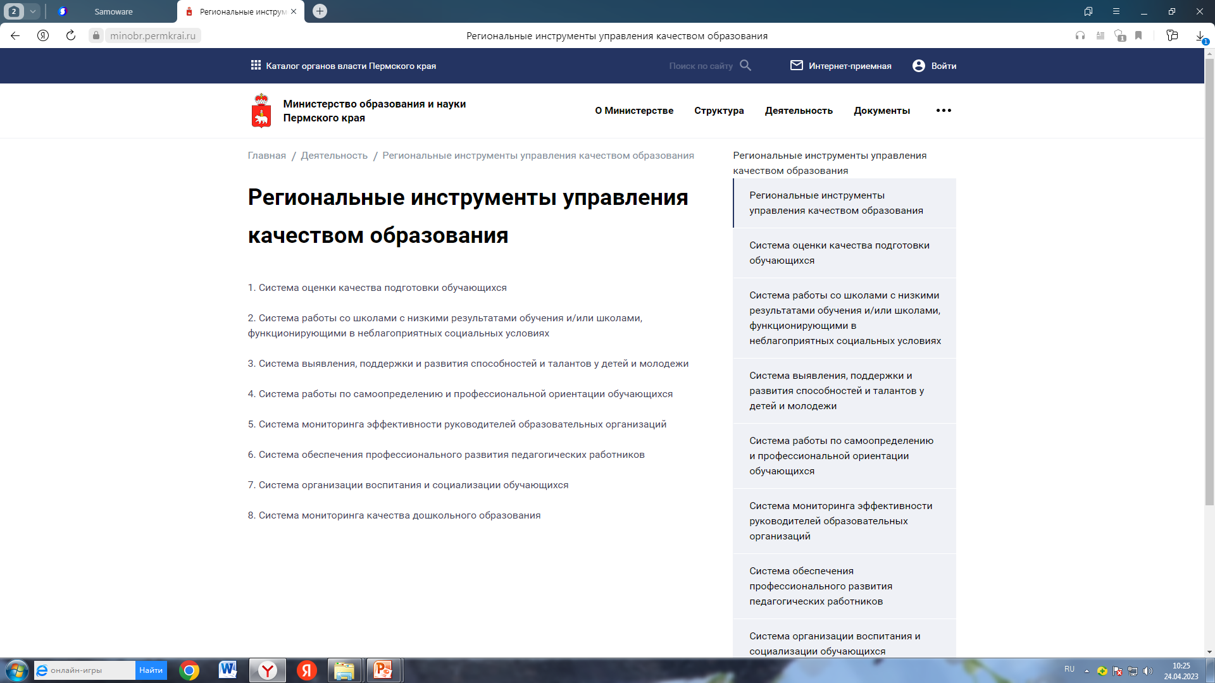
Деятельность – Региональные инструменты управления качеством образования – раздел 2. Система работы со ШНОР

Slide 7
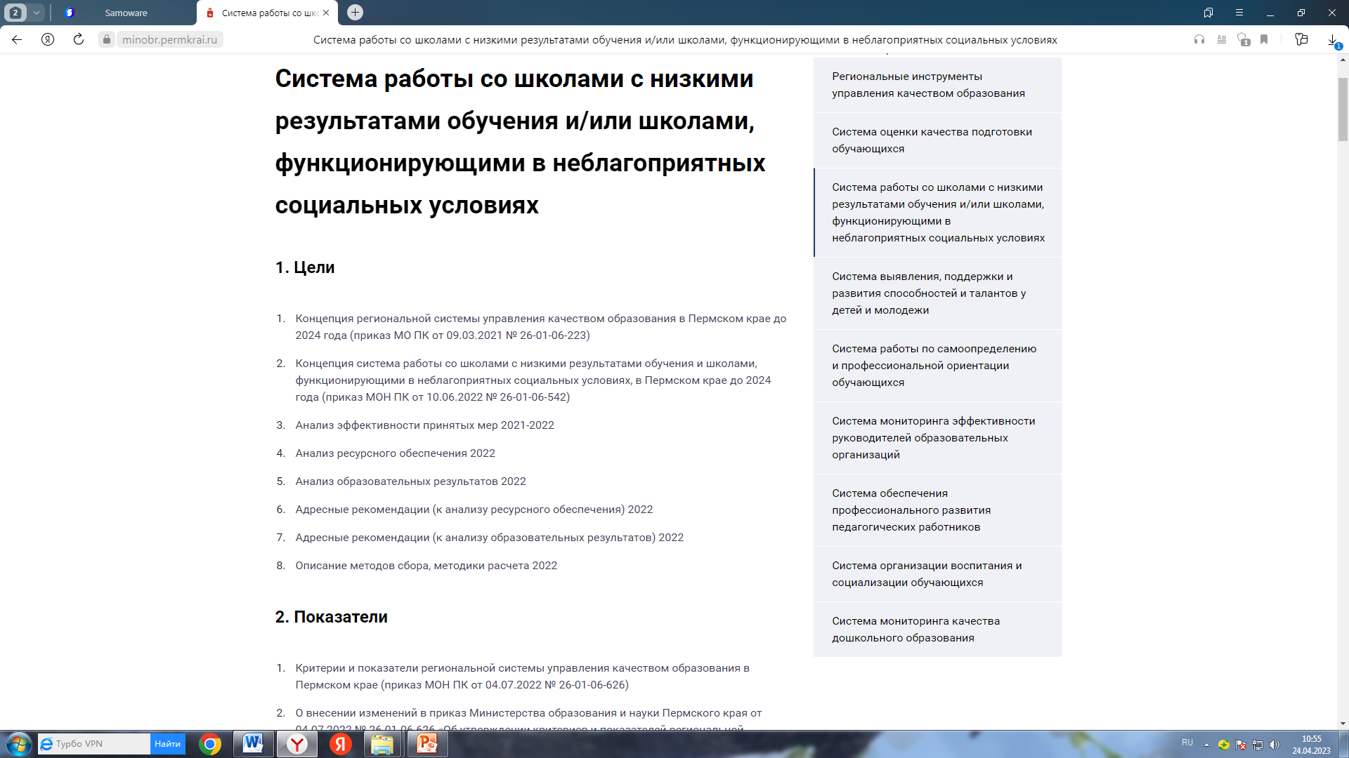

Slide 8
